Slide 1
Литературное чтение
Мамин – Сибиряк
«Приемыш»
МОУ СОШ №22
Г.Пятигорск ДУБОВИК В.М.

Slide 2
Пушкин: «Унылая пора…»
Тютчев: «Есть в осени первоначальной…»
Есенин «Клен ты мой опавший, клен заледенелый…»
Некрасов: Славная осень! Здоровый ядреный…
Фет: Осень. Сказочный чертог…

Slide 3
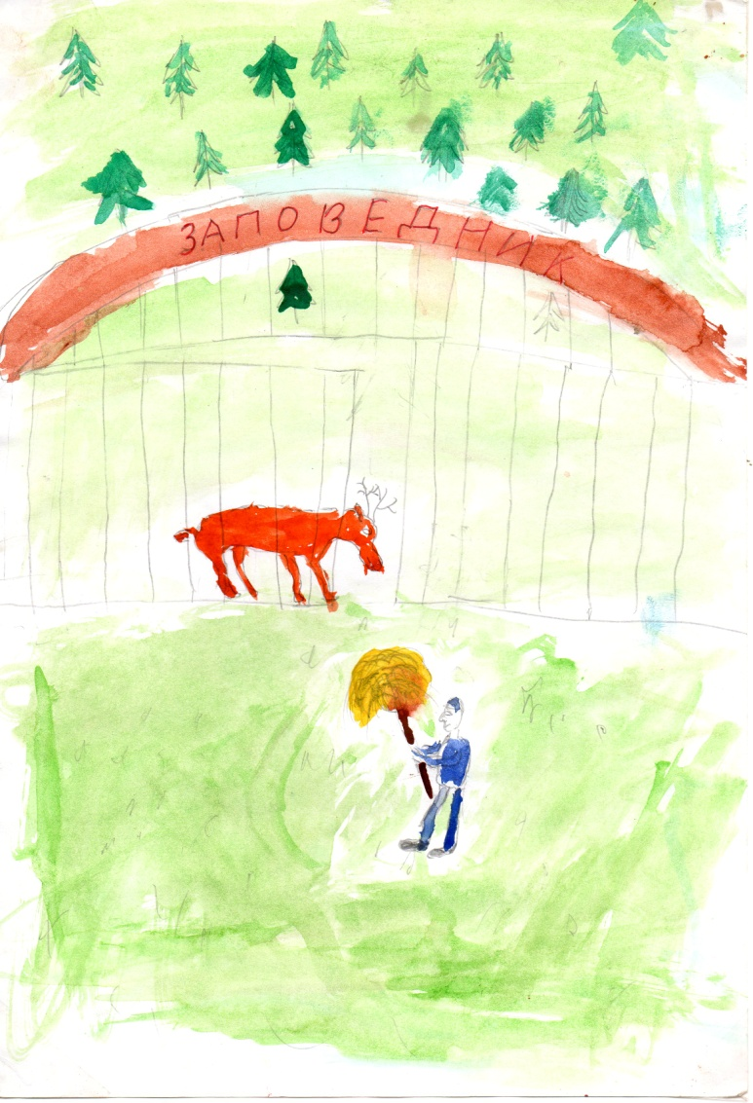
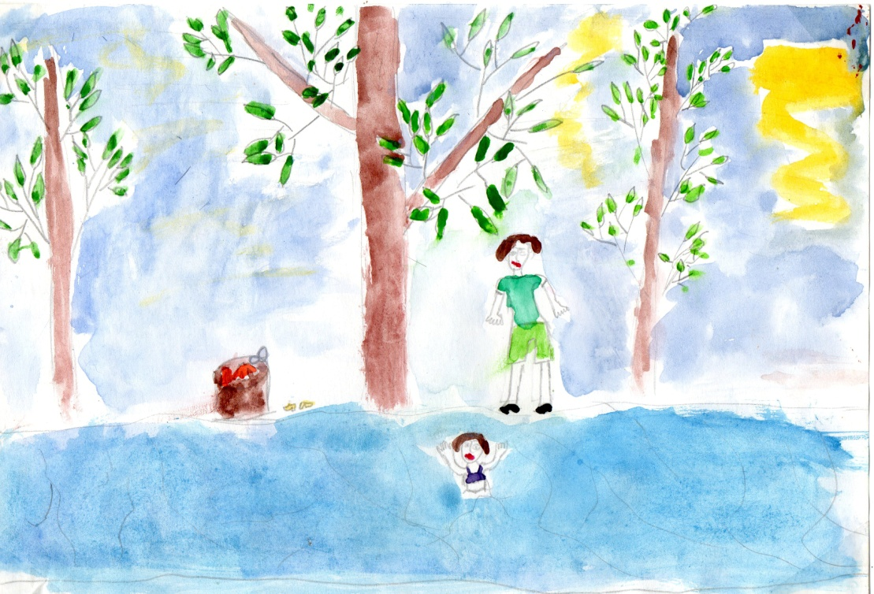
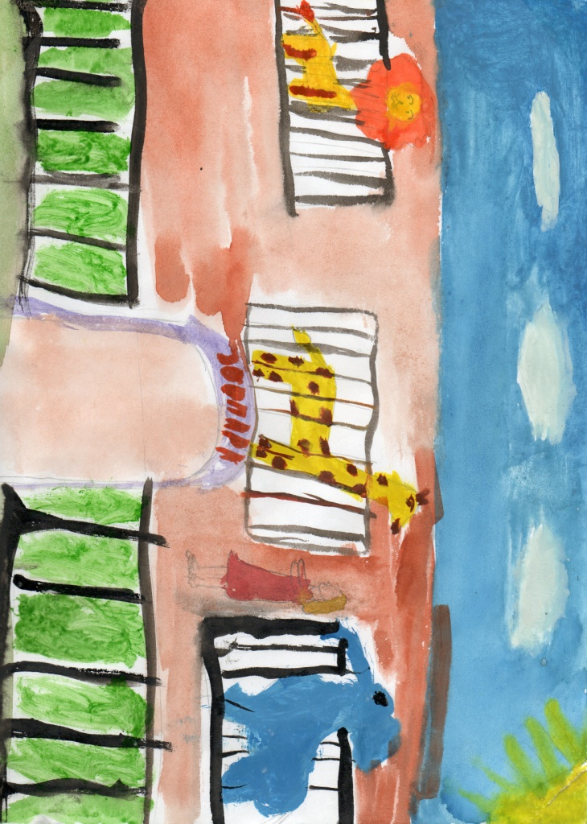
Природа и мы

Slide 4
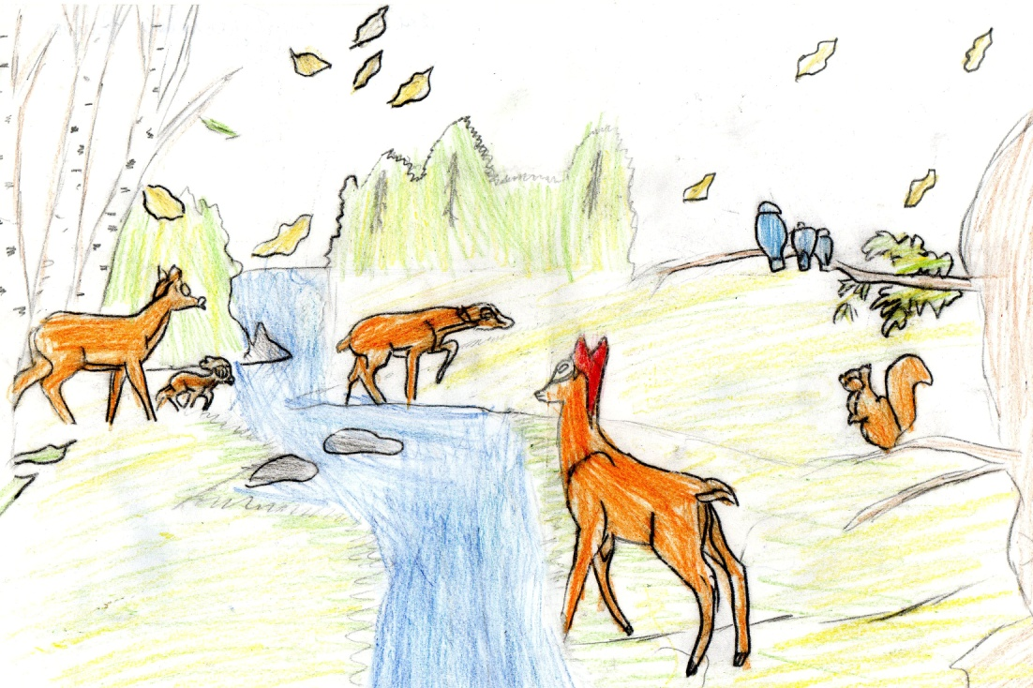
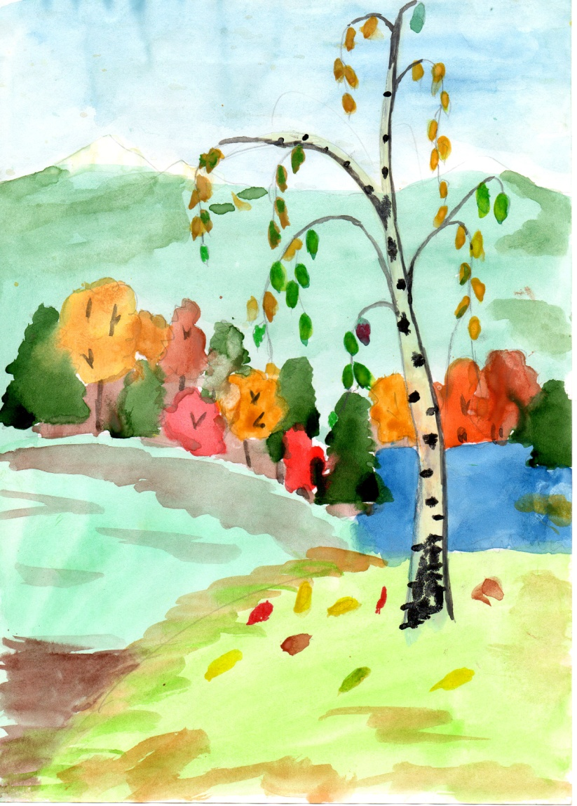
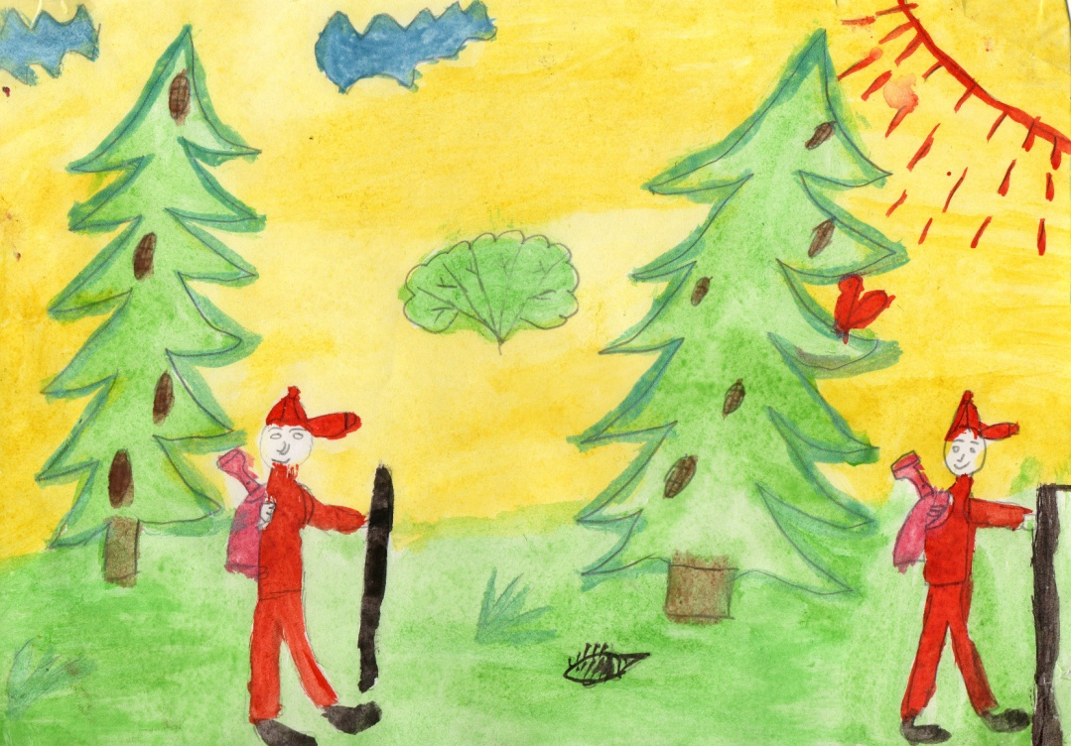
Природа и мы

Slide 5
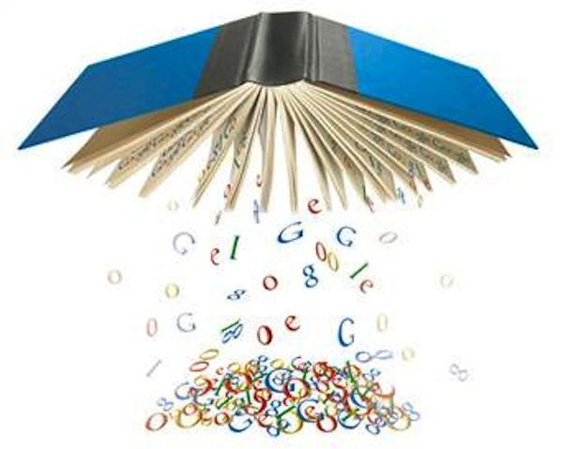
Кроссворд
М | Е | Д | В | Е | Д | Ь
С | О | Б | А | К | А
М | У | Р | А | В | Ь | И
С | В | И | Н | Ь | Я
Ф | И | Л | И | Н

Slide 6
Виды словарей
Орфографический
Толковый
Антонимов
Синонимов

Slide 7
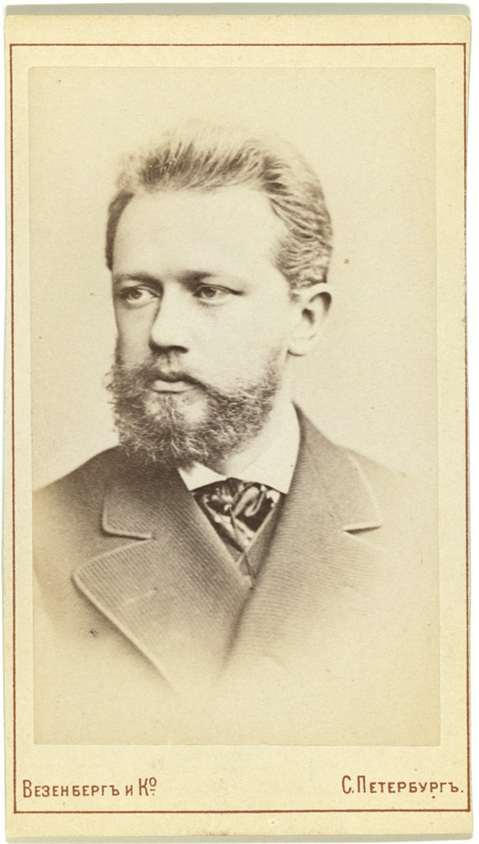
Композитор Петр Ильич Чайковский

Slide 8
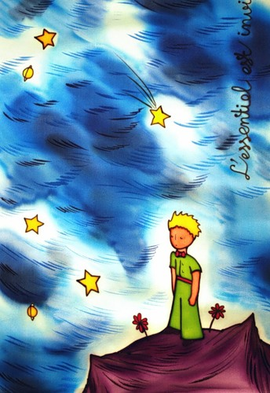
А. Экзюпери
«Маленький принц»
«Мы в ответе за тех, кого приручили»

